Slide 1

Sweet Apple
Team. 과즙팡팡

Slide 2
목 차
01
기획 배경
- 과일 농장 현황
- 목표
2. 제품, 서비스 소개
- 작동 순서
- 과일 분류
- 당도 측정
3. 기대 효과
- 과일 농장의 변화
03
04

Slide 3
1. 기획 배경

Slide 4
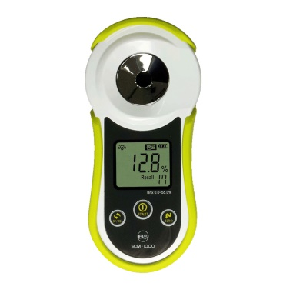
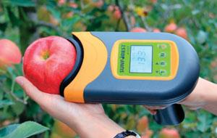
기획 배경 – 과일 농장 현황
당도 측정기
: 과즙을 필요로 하므로
모든 과일의 당도를 측정할 수 없다.
비파괴 당도 측정기
: 흠집 없이 당도 측정은 가능하나
모든 과일을 수작업으로 해야 한다.

Slide 5
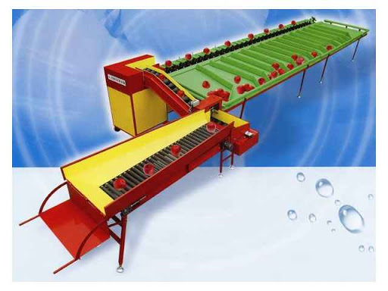
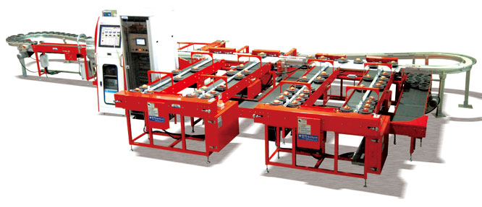
기획 배경 – 과일 농장 현황
과일 선별기
: 당도를 측정할 수 없음.
비파괴 당도 측정 선별기
: 나온 지 얼마 되지 않음.

Slide 6



목표
도구
작업 환경
데이터

Slide 7
2. 제품, 서비스 소개

Slide 8
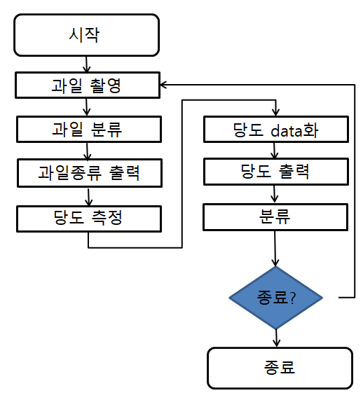
작동 순서

Slide 9



과일 분류
프로그램이 실행되면 WebCam은 과일을 촬영한다.
촬영된 사진을 학습된 모델로 예측한다.
과일의 종류를 분류한다.

Slide 10

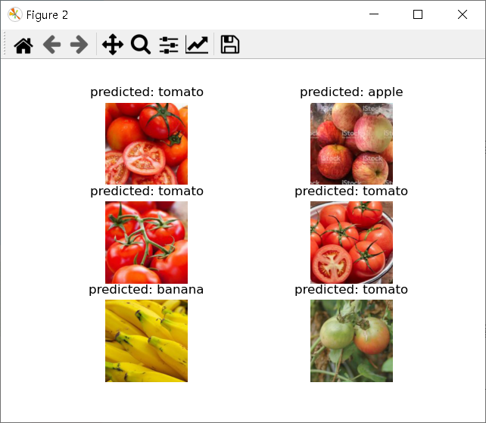
과일 분류 (작동 원리)
학습 방법은 4가지의 과일 종류
(사과, 토마토, 바나나, 귤)를
크롤링한 이미지를 사용하여,
전이학습을 통해 만들어진 모델을
바탕으로 과일의 종류를 분류한다.
분류 방법은 학습된 모델의 예측
확률에 따라 분류되며,
학습 환경에 따라 95% ~ 97%
이상의 예측 확률을 보여준다.

Slide 11
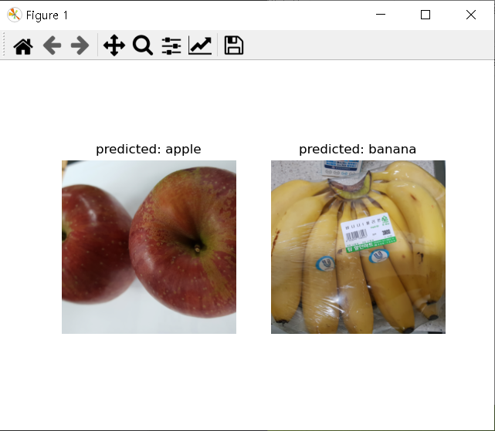
과일 분류 (작동 원리)
실제로 촬영한 과일도 분류할 수 있다.

Slide 12
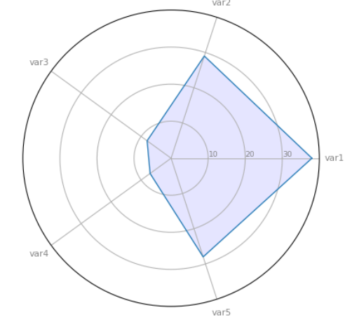
당도 측정
당도 측정기가 과일의 당도를 측정하면, WebCam으로 당도 측정기의 Display 부분을 촬영해 학습된 모델을 바탕으로 당도 수치를 Data화 시킨다.
당도 측정까지 마치면 과일의 종류와 당도 수치에 따라 분류시킨다.

Slide 13
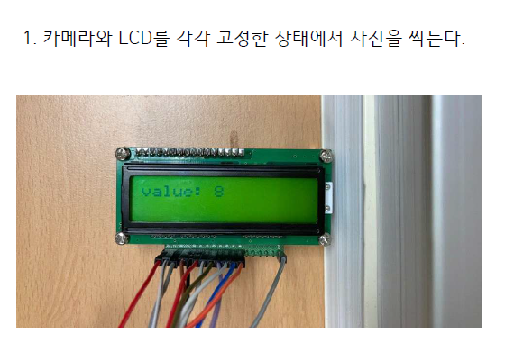
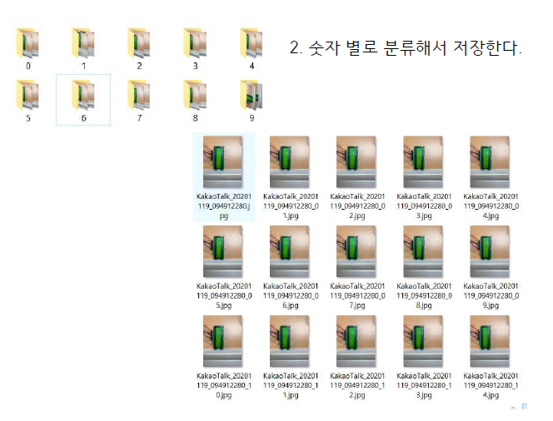
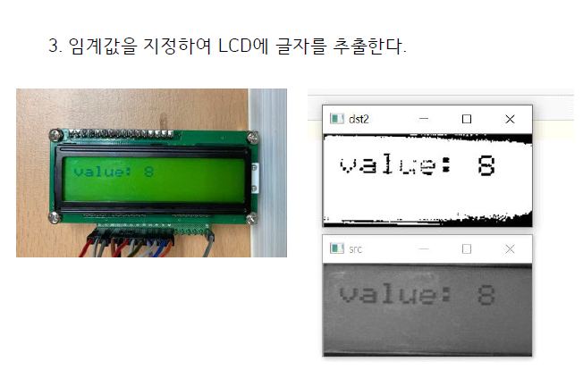
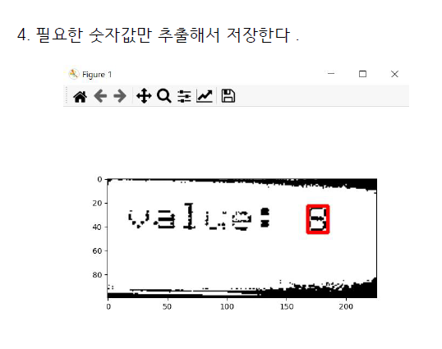
당도 측정 (작동 원리)

Slide 14
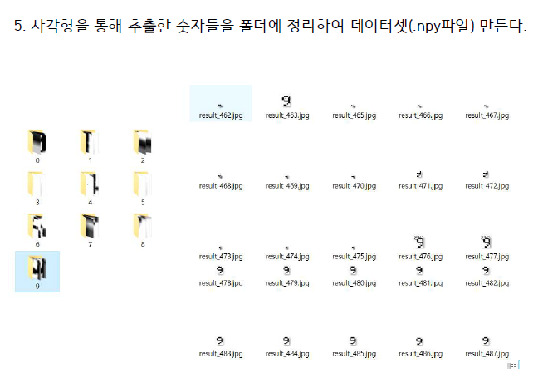
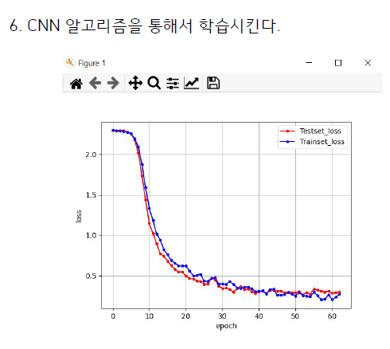
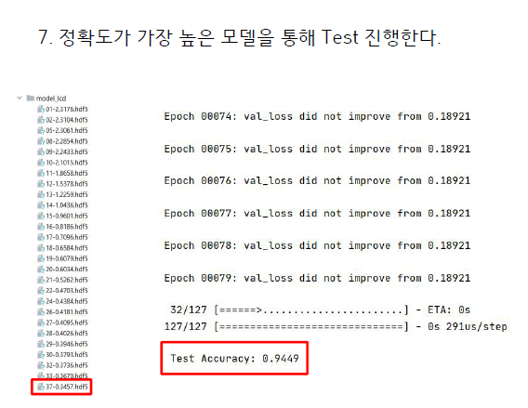
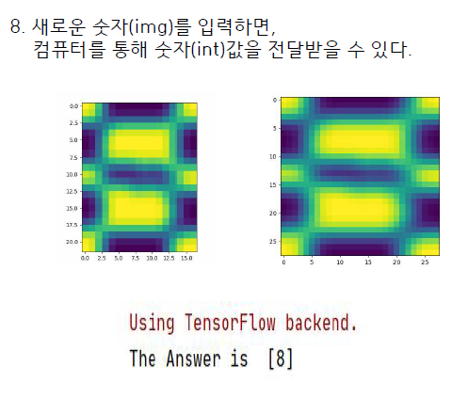
당도 측정 (작동 원리)

Slide 15
3. 기대효과
ALLPPT.com _ Free PowerPoint Templates, Diagrams and Charts

Slide 16


과일 농장의 변화
농업 종사자의 고령화, 농업 인구수 감소 등의 문제 해소 가능
추가적인 인력 자원이 필요하지 않아 인력에 소비되는 비용 감소
과일의 데이터를 모아 향후 재배 방향을 정하는데 도움을 줌

Slide 17
Thank you !

